Slide 1
课题组组会
GIS与智能计算课题组
2024年05月17日 庞媛媛
Notes:
在***处填自己的名字，在日期处更新每次组会的日期。

Slide 2
工作成果更新
这一周自己主要做了哪些科研工作
处理黄浦江弯道数据+用新数据集跑LibCity
阅读《Graph deep learning recognition of port ship behavior patterns from a network approach》
船舶行为模式识别+跑对应实验DT-GNN
研究RNN、Seq2Seq、MTGNN用于交通预测的代码
除了科研，是否还做了其他事情？
上课

Slide 3
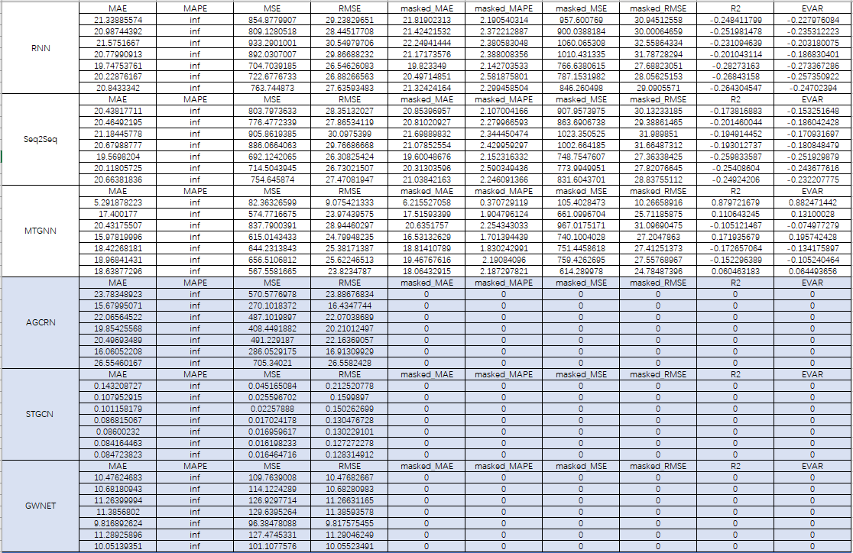
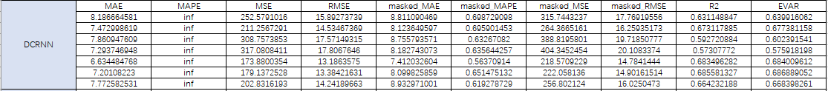
黄浦江_8月份的实验结果
Notes:
依赖关系：多数模型都只直接捕获了前两种依赖关系，然后通过将空间表征喂入到针对时间维度建模的模块中，以捕获第三种依赖关系，并不是同时捕获的。
时空网络数据在时间维/空间维具有异质性（不同时间不同地点）

Slide 4
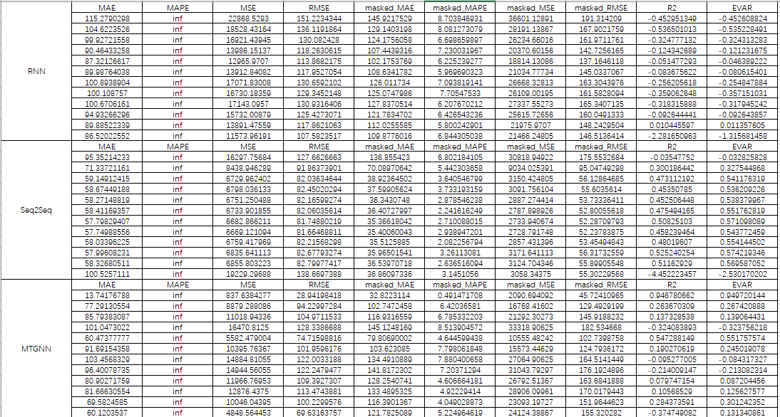
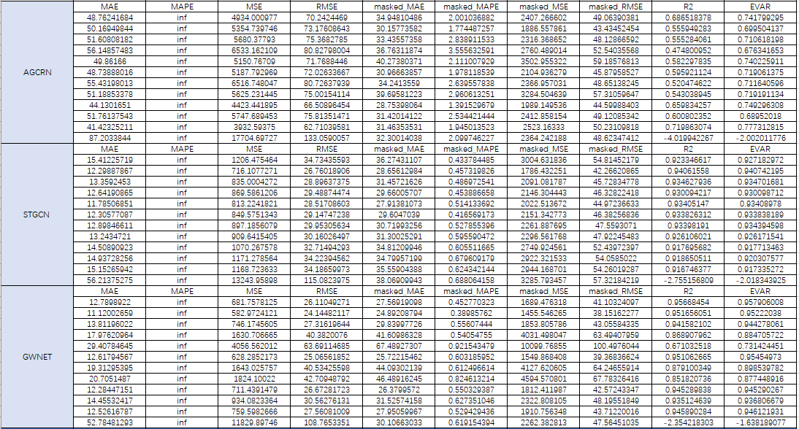
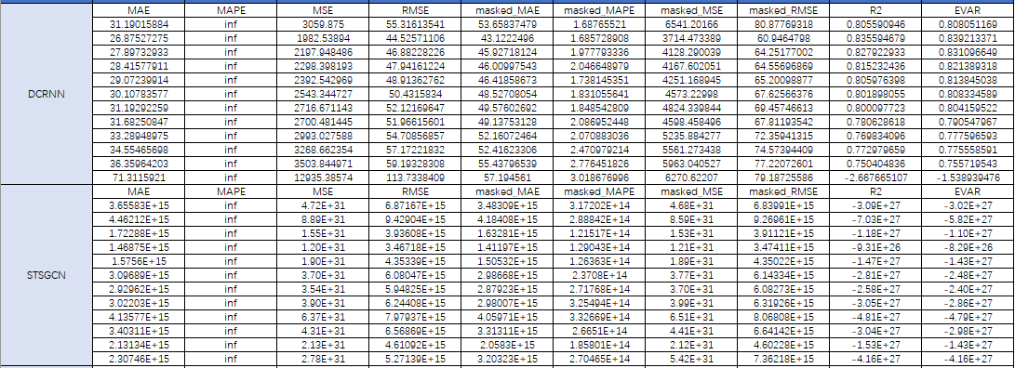
黄浦江_8、9、10月份的实验结果
Notes:
依赖关系：多数模型都只直接捕获了前两种依赖关系，然后通过将空间表征喂入到针对时间维度建模的模块中，以捕获第三种依赖关系，并不是同时捕获的。
时空网络数据在时间维/空间维具有异质性（不同时间不同地点）

Slide 5
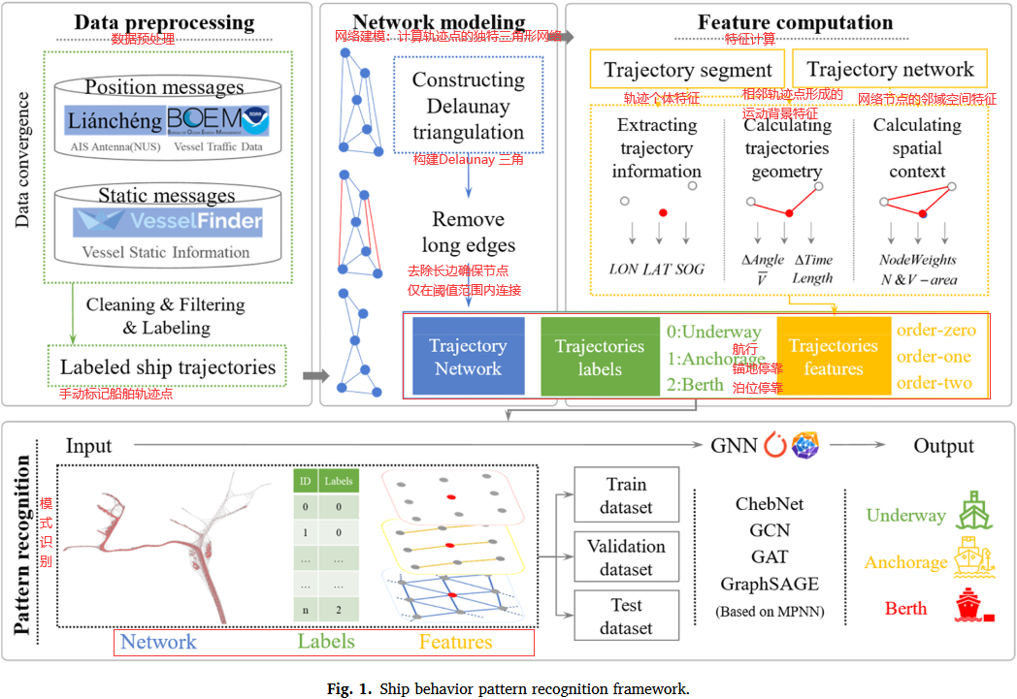
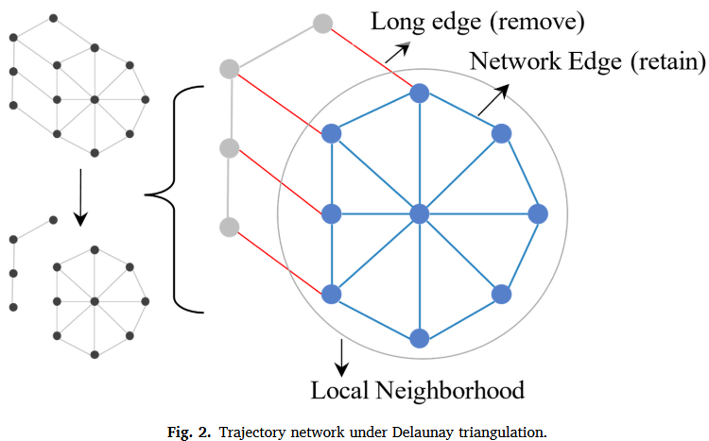
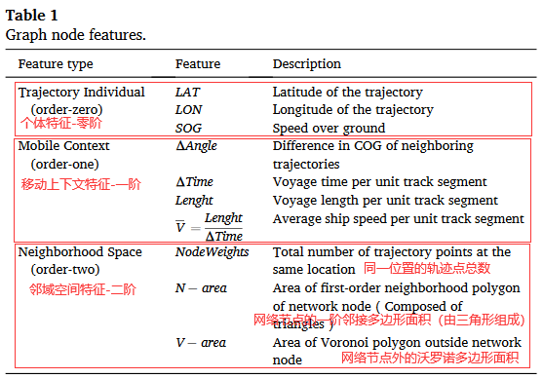
Graph deep learning recognition of port ship behavior patterns from a network approach
基于网络方法的港口船舶行为模式的图形深度学习识别
2024Ocean Engineering 中科院2区 ，未被SCI收录
Code：https://github.com/destiny1103/DT-GNN
基于消息传递范式的GNN模型，通过构建AIS轨迹网络并通过Delaunay三角剖分计算多阶节点特征，识别船舶的行为模式（航行中、锚地停靠、泊位停靠）
四个主要部分：数据预处理→网络建模→特征计算→模式识别
德劳内三角法下的轨迹网络
节点特征：零阶、一阶、二阶
船舶行为模式识别框架
Notes:
依赖关系：多数模型都只直接捕获了前两种依赖关系，然后通过将空间表征喂入到针对时间维度建模的模块中，以捕获第三种依赖关系，并不是同时捕获的。
时空网络数据在时间维/空间维具有异质性（不同时间不同地点）

Slide 6
周数据和成果汇报
是否存档？
（以文件或者云盘链接方式发给梅强老师（学术算法）或者胡文龙老师（工程）

Slide 7
下周工作计划
接下来一周，会有哪些预期产出,需要老师协助哪些？
《Simulating human mobility with a trajectory generation framework based on diffusion model》
TrajGDM：生成式轨迹大模型
继续研究DT-GNN项目以及数据集结构

Slide 8
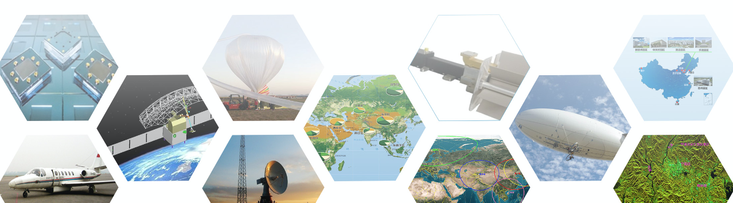
谢谢各位

